Slide 1
Kyslík

Slide 2
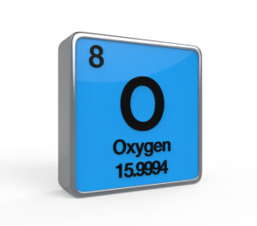
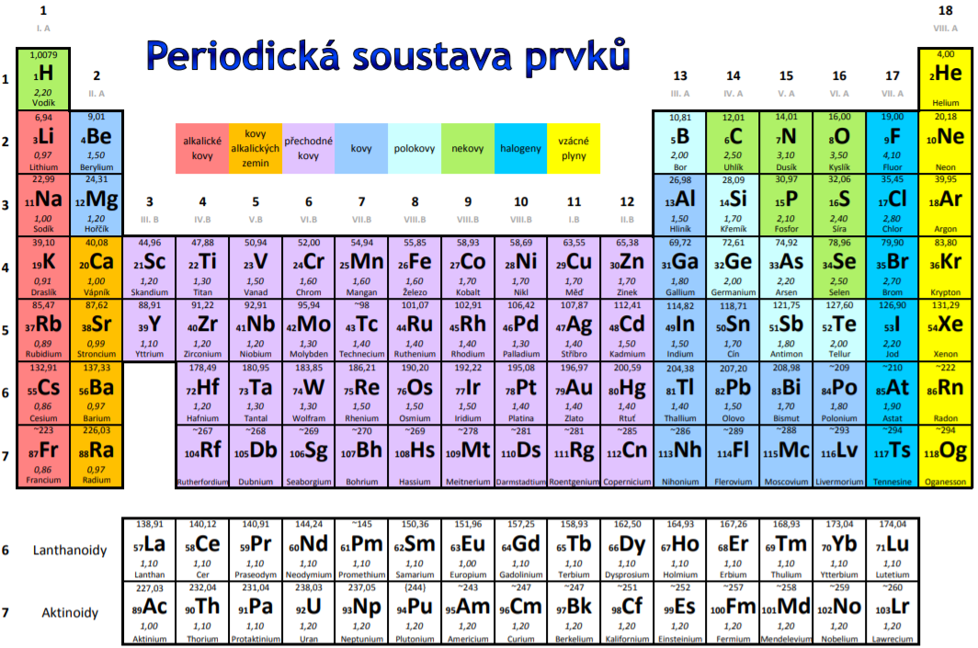
Kyslík
chemická značka O (oxygenium)

Slide 3
Kyslík
vzduch cca 21 % (v podobě O₂)
voda
většina organických a anorganických sloučenin
Nejrozšířenější prvek v zemské kůře

Slide 4
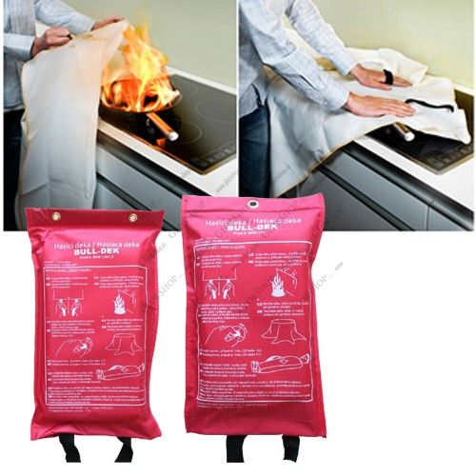
Kyslík
Kyslík je bezbarvý plyn bez chuti a zápachu.
Nehoří, ale hoření podporuje.

Slide 5
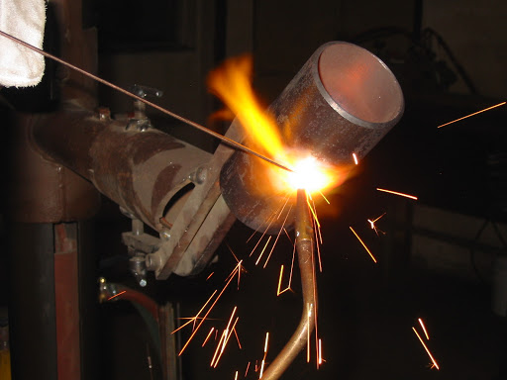
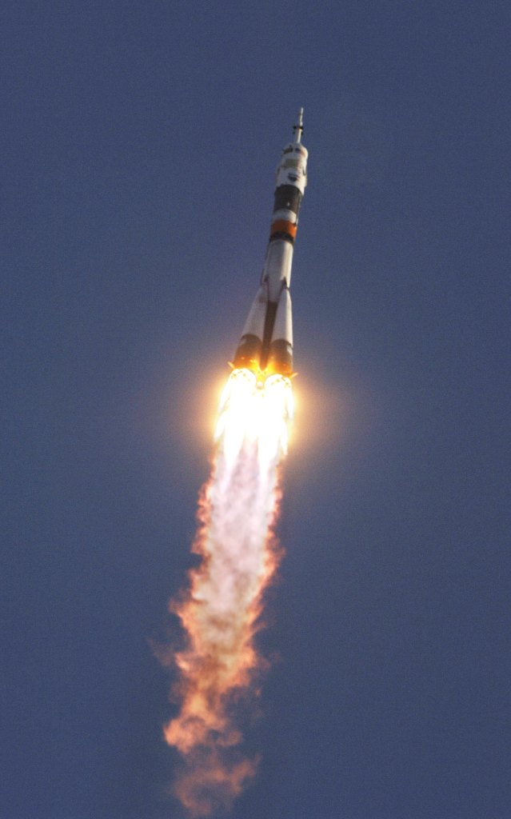
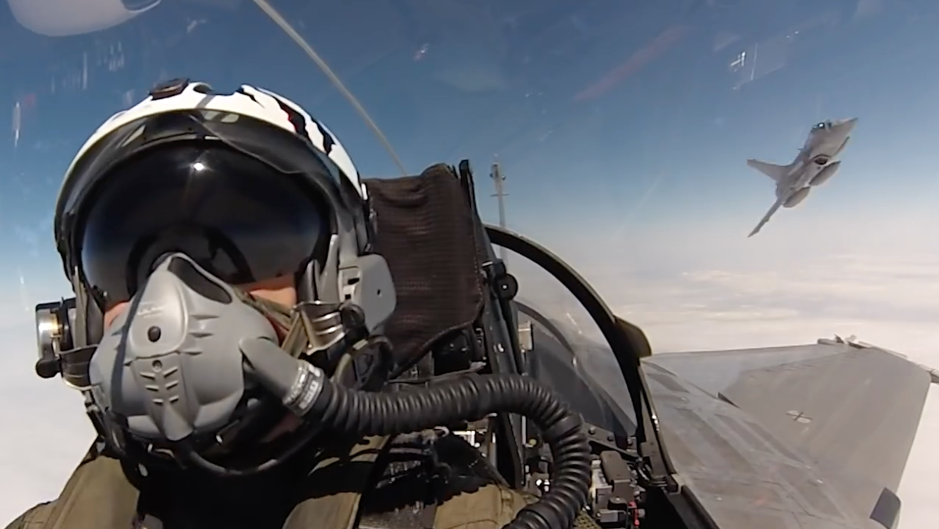
Kyslík
svařování
dýchací přístroje
složka paliv raketových motorů

Slide 6
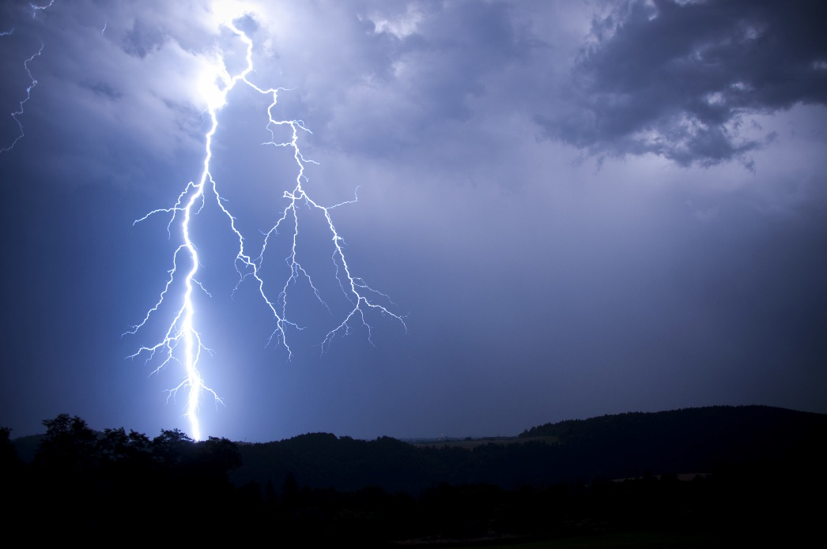
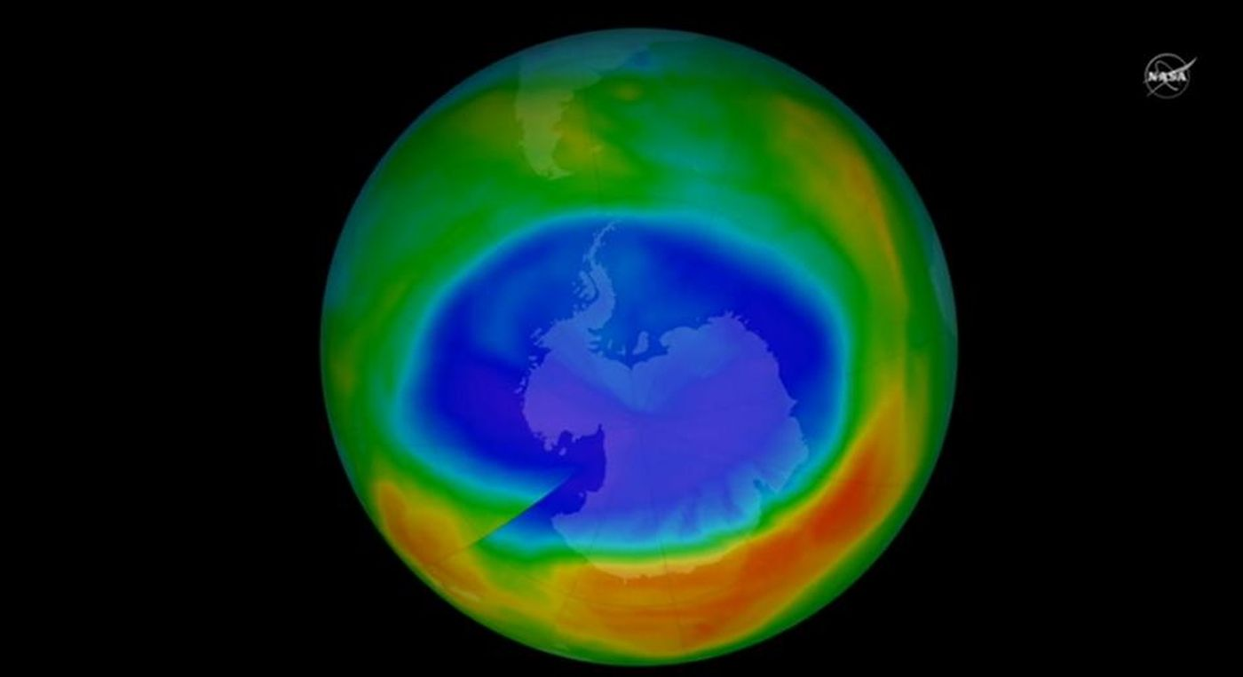
Kyslík
Ozon (O₃) – chrání život před UV zářením ze Slunce, vzniká působením elektrických výbojů v atmosféře (blesk)

